Slide 1
크롤링 응용 (비트코인)
순천향대학교
컴퓨터시스템연구실
송희령
20.05.07

Slide 2
크롤링 응용
비트코인의 가격 확인
수시로 변동하는 비트코인의 가격
매번 직접 확인해야하는 번거로움
크롤링으로 자동화
원하는 코인의 종류 설정 및 상하한가 설정
알림설정으로 즉각 피드백

Slide 3
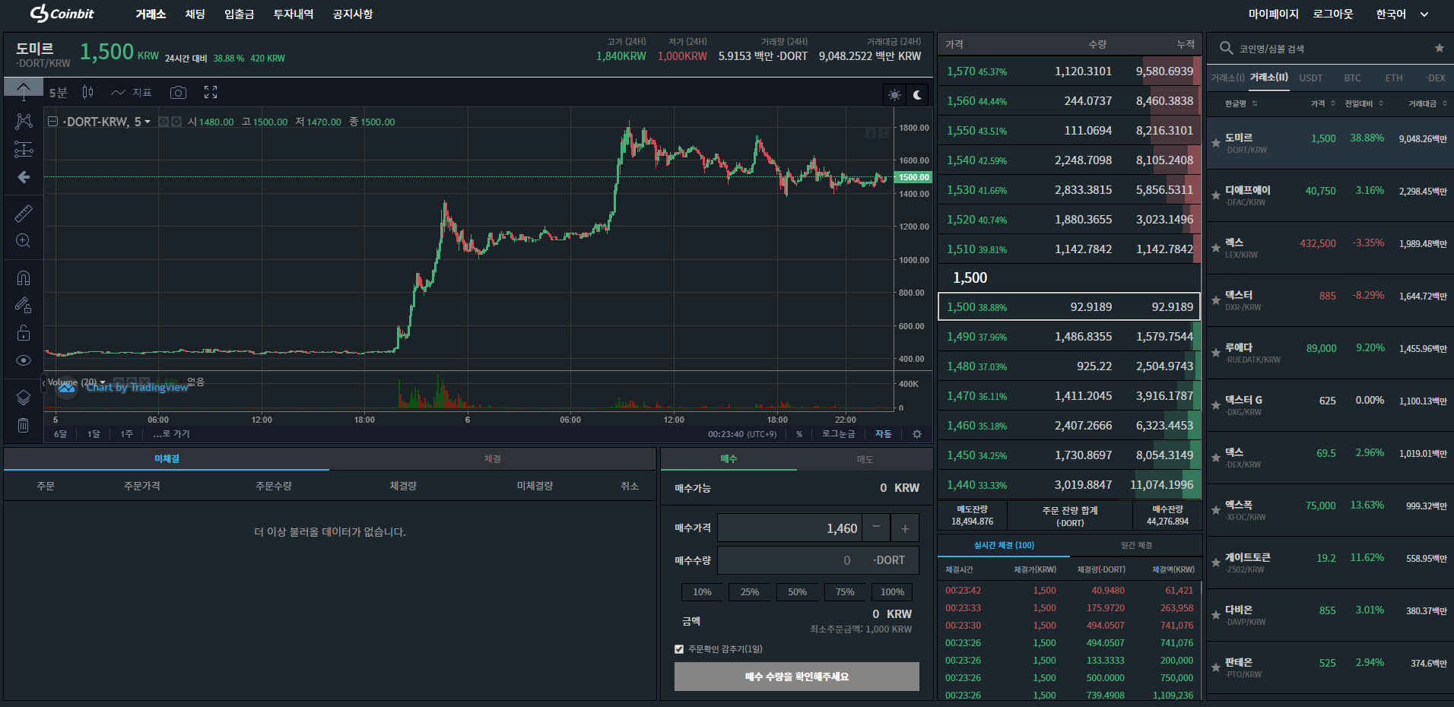
웹 소스 분석
코인 거래소(코인빗) 내의 거래소 화면 분석
코인 이름과 가격 표시
(이곳을 긁어올것 입니다)

Slide 4
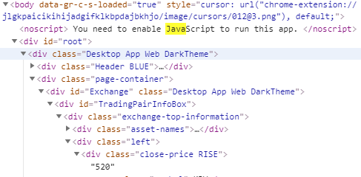
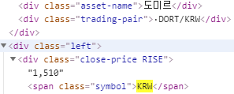
웹 소스 분석
JavaScript이용 필수
BeautifulSoup 만을 이용하는것이 아닌
Selenium 역시 사용해야 함
크롤링 타겟 역시 JavaScript 내에서 생성
친절하게 웹 페이지 소스에
자바스크립트를 이용하라 써 있었습니다.

Slide 5
Selenium Options
항시 켜놔야 하는 프로그램
불필요하게 많은 자원을 활용
셀레니움 옵션을 이용하여 재구성
셀레니움 옵션
headless – 웹창을 not open상태에서 작업
disable-gpu – 웹 gpu가속 미사용
외에도 windowsize, disable-infobar등이 있으

Slide 6
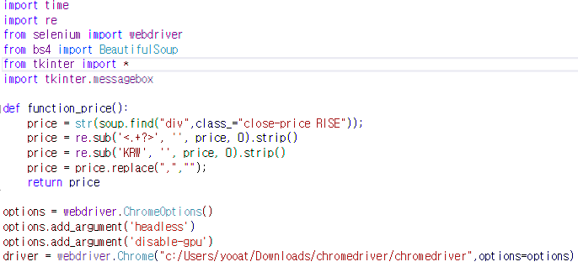
코드(1)
JavaScript의 로드대기를 위해 사용합니다.
html에서 뽑아온 문자열을 수정하기위해 사용합니다.
Selenium과 BS를 사용합니다
메시지 출력을 위해 tkinter를 사용하였습니다.
가격 추출 사용자 정의 함수입니다.
BS를 이용하여 데이터를 문자열 형식으로 추출합니다.
추출한 데이터에서 html태그와 환산단위(KRW) 및
1000단위 콤마(,) 제거를 합니다.
웹드라이버 옵션 설정을 위해 불러옵니다.
메모리 절약을 위해 브라우저창 제거 및 gpu가속을 해제합니다.
크롬 브라우저를 불러옵니다.

Slide 7
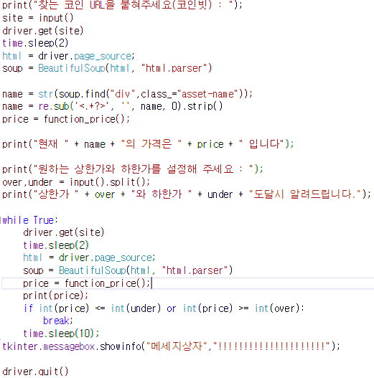
코드(2)
타겟으로 잡을 코인의 거래소 주소를 가져오면 파싱합니다.
JavaScript 로드를 위해 2초간 기다리도록 하였습니다.
파싱한 데이터에서 코인데이터를 추출합니다.
추출데이터에서 html태그를 제거합니다.
위에서 생성했던 사용자 정의함수(가격)를 불러와
코인 가격을 가져옵니다.
가격을 출력합니다.
상한가와 하한가를 설정합니다.
가격을 계속 가져오도록 while문을 설정하였습니다.
페이지를 다시 파싱하고
function_price를 사용하여 가격을 가져온 후,
조건문에 부합하면 루프를 빠져나오도록
하였습니다.
과도한 리프레시로 인한 ip블락을 막기 위해
10초 대기를 설정하였습니다.
over, under시 경고 메시지를 출력하여 알려줍니다.
웹페이지가 나오지 않으므로 코드상으로 종료시켜주어야 합니다.

Slide 8
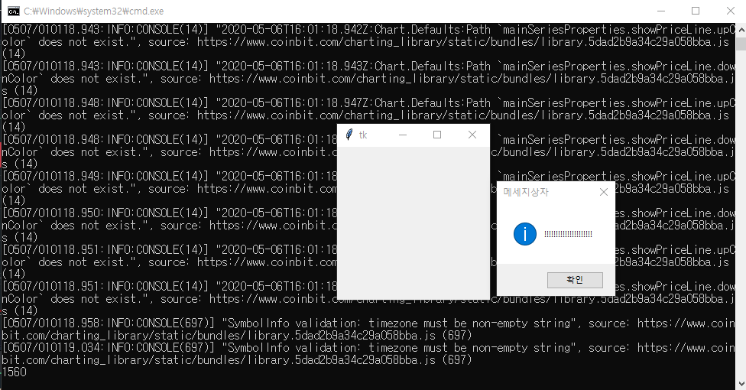
실행 결과(1)
실행은 잘 되지만 특정 오류로 인하여 페이지 리프레시때마다 오류메세지가 출력되는것을 볼 수 있습니다.

Slide 9
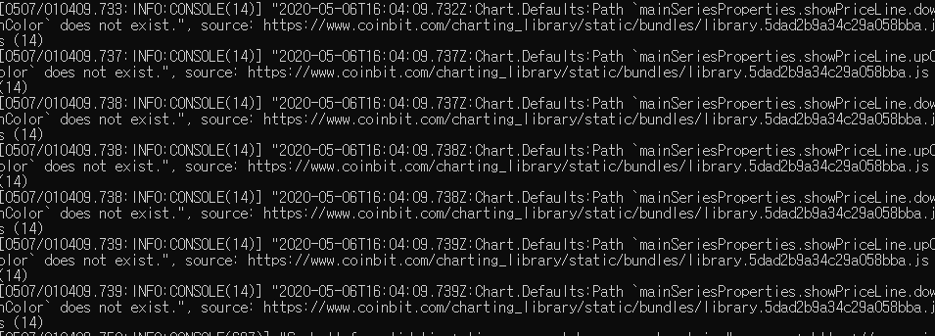
오류 분석
크롬 브라우저 로드시 메모리 절약을 위해 headless 옵션을 사용하였기에
자바스크립트로 표현되어야 할 가격차트를 페이지 상에 출력할 수 없기에
발생한 오류라고 생각합니다.
그래서 다른 브라우저드라이버를 이용해 보았습니다.

Slide 10
Firefox Driver
셀레니움이 지원하는 또다른 브라우저
크롬 브라우저의 크로미움엔진과 다른 엔진
크롬드라이버 설정과 매우 유사함
코드 수정
파이어 폭스 브라우저에서 옵션 사용을 위해 import
파이어폭스 브라우저 로드 및 옵션 부여
over, under 판정을 재 정의하였습니다.

Slide 11
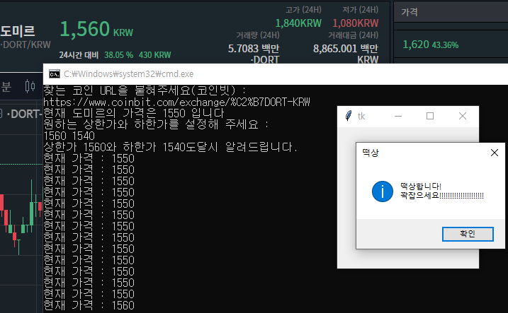
실행 결과(2)
정상적으로 작동하는것을 볼 수 있습니다.

Slide 12
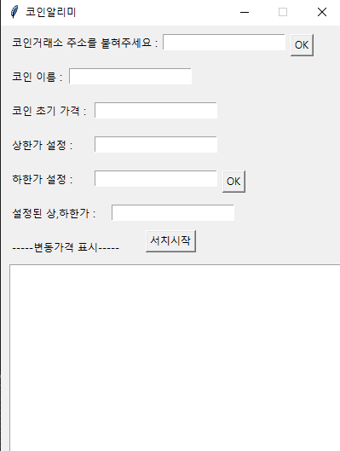
TkInterface
인터페이스 구현
인터페이스 구현으로 좀더 접근하기 쉽도록 만들었습니다.

Slide 13
TkInterface 코드(1)
from tkinter import *
import tkinter.messagebox
import string
import time
import re
from selenium import webdriver
from selenium.webdriver.firefox.options import Options
from bs4 import BeautifulSoup
from threading import Thread
import time
options = Options()
options.add_argument("--headless")
options.add_argument("disable-gpu")
driver = webdriver.Firefox(options=options, executable_path="C:\\Users\\yooat\\Downloads\\geckodriver-v0.26.0-win64\\geckodriver.exe")
site = " "
name = " "
price = " "
root = Tk()
root.title("코인알리미")
root.geometry("400x500+100+100")
root.resizable(False,False)
lb1 = Label(root, text = "코인거래소 주소를 붙혀주세요 : ")
lb1.place(x=10,y = 10)
txt1 = Entry(root)
txt1.place(x = 190, y = 10)
def function_btn1():
global site
site = txt1.get()
driver.get(site)
time.sleep(2)
html = driver.page_source
soup = BeautifulSoup(html, "html.parser")
name = str(soup.find("div",class_="asset-name"))
name = re.sub('<.+?>', '', name, 0).strip()
price = str(soup.find("div",class_="close-price RISE"));
price = re.sub('<.+?>', '', price, 0).strip()
price = re.sub('KRW', '', price, 0).strip()
price = price.replace(",","");
txt2.insert(0,name);
txt3.insert(0,price);
btn1 = Button(root,text = "OK",command = function_btn1)
btn1.place(x=340,y=10)
lb2 = Label(root, text = "코인 이름 : ")
lb2.place(x=10,y = 50)
txt2 = Entry(root)
txt2.place(x = 80, y = 50)
lb3 = Label(root, text = "코인 초기 가격 : ")
lb3.place(x = 10, y = 90)
txt3 = Entry(root)
txt3.place(x = 110, y = 90)
over = " "
under = " "

Slide 14
TkInterface 코드(2)
lb4 = Label(root, text = "상한가 설정 : ")
lb4.place(x=10,y = 130)
txt4 = Entry(root)
txt4.place(x = 110, y = 130)
lb5 = Label(root, text = "하한가 설정 : ")
lb5.place(x=10,y = 170)
txt5 = Entry(root)
txt5.place(x = 110, y = 170)
lb6 = Label(root, text = "설정된 상,하한가 : ")
lb6.place(x = 10, y = 210)
txt6 = Entry(root)
txt6.place(x = 130, y = 210)
def function_button6():
global over, under
over = txt4.get()
under = txt5.get()
tmp = under + " < x < " + over
txt6.insert(0,tmp)
btn6 = Button(root,text = "OK",command = function_button6)
btn6.place(x=260,y=170)
lb7 = Label(root, text = "-----변동가격 표시-----")
lb7.place(x = 10, y = 250)
txt7 = Text(root,height = 20)
txt7.place(x = 10, y = 280)
def m_thread(val):
global under, over
i = 0
while True:
driver.get(site)
time.sleep(2)
html = driver.page_source;
soup = BeautifulSoup(html, "html.parser")
price = str(soup.find("div",class_="close-price RISE"));
price = re.sub('<.+?>', '', price, 0).strip()
price = re.sub('KRW', '', price, 0).strip()
price = price.replace(",","");
if i == 10:
txt7.delete("1.0","end")
i = 0
txt7.insert(tkinter.CURRENT, "현재가격 : " + price + "\n")
i = i + 1
if int(price) <= int(under):
tkinter.messagebox.showinfo("떡락","떡락합니다!!!!!!\n칼손절하세요!!!!!!!")
break
if int(price) >= int(over):
tkinter.messagebox.showinfo("떡상","떡상합니다!!!!!!\n꽉잡으세요!!!!!!!")
break
time.sleep(10)
t = Thread(target = m_thread, args=(1,))
def function_button7():
t.start()
btn7 = Button(root,text = "서치시작", command = function_button7)
btn7.place(x = 170, y = 240)
def on_closing():
if tkinter.messagebox.askokcancel("종료", "진짜 종료하실거에요?"):
driver.quit()
root.destroy()
root.protocol("WM_DELETE_WINDOW",on_closing)
root.mainloop()

Slide 15
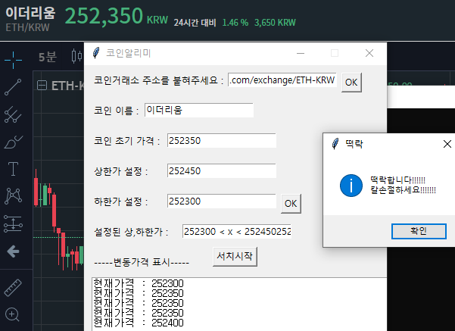
TkInterface 결과
정상적으로 작동하는것을 볼 수 있습니다.

